Slide 1
TD sur la fécondité
Inès Munoz-Bertrand

Slide 2
Quelques éléments de contextualisation supplémentaires…

Slide 3
Du mariage à l’union libre
XVIIIe et XIXe : le mariage est la vie conjugale dominante
  Le mariage = rite de passage permettant d’accéder à un grand nombre de domaines d’existence : sexualité « légitime », filiation « légitime »
  Mais célibat: 10-11% (génération 1871-1880): ville (en lien avec les métiers + autres formes de couple)
Aujourd’hui, de nouvelles institutions concurrencent le mariage
  Union libre / concubinage, PACS, la « cohabitation juvénile (après mai 68)
  Années 1960 : l’union libre peu courante (entre 3% et 10 % )
  Années 1990 : l’union libre dominante (90 %)
  Le mariage est passé de « obligatoire » pour tout individu voulant devenir adulte à une forme de vie plus ou moins optionnelle
Avantages du mariage sur l’union libre : plus de protection et de sécurité, mais moins de liberté
  Réduction d’impôts, possibilité de naturalisation, transmission d’une assurance au conjoint. En cas de décès d’un conjoint, l’autre est protégé : droits sur le bail et sur les biens du conjoint

Slide 4
Baisse du mariage et augmentation des divorces
A partir des années 1970 jusqu’en 2008 : baisse du mariage et augmentation des divorces
  Avant 1970, le mariage : émancipation pour les femmes 🡪 stabilité et confort
  Après 1970, entrée massive des femmes dans le marché du travail 🡪 autonomie et liberté, le choix de rester sans conjoint
Evolution des critères autorisant des époux à divorcer
  Au départ, divorce pour « faute » : infidélité, violence, manquement grave
  Réforme 1975 : le divorce par « consentement mutuel »
  2004, N. Sarkozy : l’altération définitive du lien conjugal (rupture de vie commune pendant au moins 1 an) devient motif de divorce
Le mariage perd de sa capacité de sécurité : il n’est plus définitif
  La fragilité de la vie conjugale 🡪 le couple est devenu « mortel » dans l’esprit des individus.
  Les conséquences de cette fragilisation : apparition et développement des familles monoparentales et recomposées.

Slide 5
C’est quoi la famille? Définition au sens de l’Insee
Une famille est la partie d'un ménage comprenant au moins deux personnes et constituée :
soit d'un couple vivant au sein du ménage, avec le cas échéant son ou ses enfant(s) appartenant au même ménage ;
soit d'un adulte avec son ou ses enfant(s) appartenant au même ménage (famille monoparentale)
Un ménage peut comprendre zéro, une ou plusieurs familles
 | 1982, % | 2019, %
Ménages composés uniquement
d'un homme seul | 8.5 | 16.1
d'une femme seule | 16.1 | 21.0
d'un couple sans enfant | 23.3 | 25.7
d'un couple avec enfant(s) | 39.3 | 24.5
dont avec enfant(s) de moins de 18 ans | 32.6 | 19.9
d'une famille monoparentale | 5.2 | 9.0
dont avec enfant(s) de moins de 18 ans | 3.1 | 5.6
Ménages complexes
Ensemble des ménages complexes | 7.7 | 3.8
dont avec enfant(s) de moins de 18 ans | 2.9 | 1.0
Total des ménages | 100.0 | 100.0
Note : il n'est pas possible de comptabiliser les différents types de familles (couples et familles monoparentales) à partir de ce tableau puisque certaines d'entre elles font aussi partie de ménages complexes

Slide 6
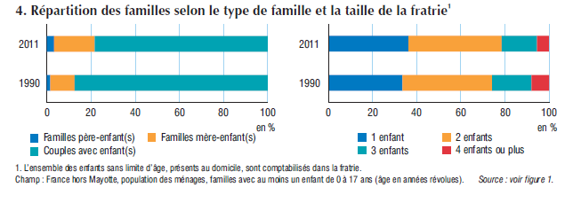
Les familles monoparentales sont le plus souvent composées de la mère et des enfants
Les familles de 2 enfants sont les plus répandues

Slide 7
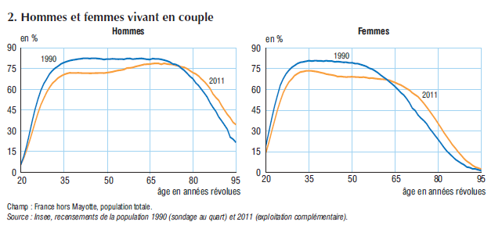
Les hommes vivent en couple plus longtemps que les femmes au cours de leur vie
Les femmes commencent leur vie de couple plus tôt que les hommes
En 2011, entre 27 et 67 ans (étendue 40 ans), plus de 6 femmes sur 10 vivent en couple.
Pour les hommes, ce même taux s’observe sur une durée beaucoup plus étendue (30 et 85 ans, soit une étendue de 55 ans)
La proportion de femmes vivant en couple diminue assez fortement après 65 ans et atteint des seuils très bas aux âges élevés, ce qui n’est pas le cas pour les hommes
🡪 Le veuvage permet d’expliquer en partie pourquoi les femmes sont plus nombreuses que les hommes à vivre seules, d’autant plus aux âges élevés.

Slide 8
Divorce: causes et conséquences
A partir des années 1970 jusqu’en 2008 : baisse du mariage et augmentation des divorces
  Après 1970 : entrée massive des femmes sur le marché du travail, autonomie et liberté, le choix de rester sans conjoint
Evolution des critères autorisant des époux à divorcer
  Au départ, divorce pour « faute » : infidélité, violence, manquement grave (cf « devoir conjugal »)
  Réforme 1975 : le divorce par « consentement mutuel »
  2004, Sarkozy : l’altération définitive du lien conjugal (rupture de vie commune pendant au moins 1 an) devient motif de divorce
  Evolution vers la négociation entre deux individus égaux (avec des limites)
Le mariage perd de sa capacité de sécurité : il n’est plus définitif
Assouplissement (relatif) des normes conjugales, une mise en couple n’est pas définitive
Conséquences : apparition et développement des familles monoparentales et recomposée

Slide 9
Statistique du divorce en France
Jusqu'en 2016, les divorces étaient des décisions de justice prononcées par un juge aux affaires familiales.
À partir de 2017, suite à la loi n° 2016-1547 du 18 novembre 2016 de modernisation de la justice du XXIe siècle, les procédures de divorces peuvent également être enregistrées par un notaire et il n’est pas possible, pour l’instant de récupérer les données de divorces enregistrés par les notaires.
C’est pourquoi les données statistiques complètes sur les divorces ne sont plus disponibles à partir de 2017.

Slide 10
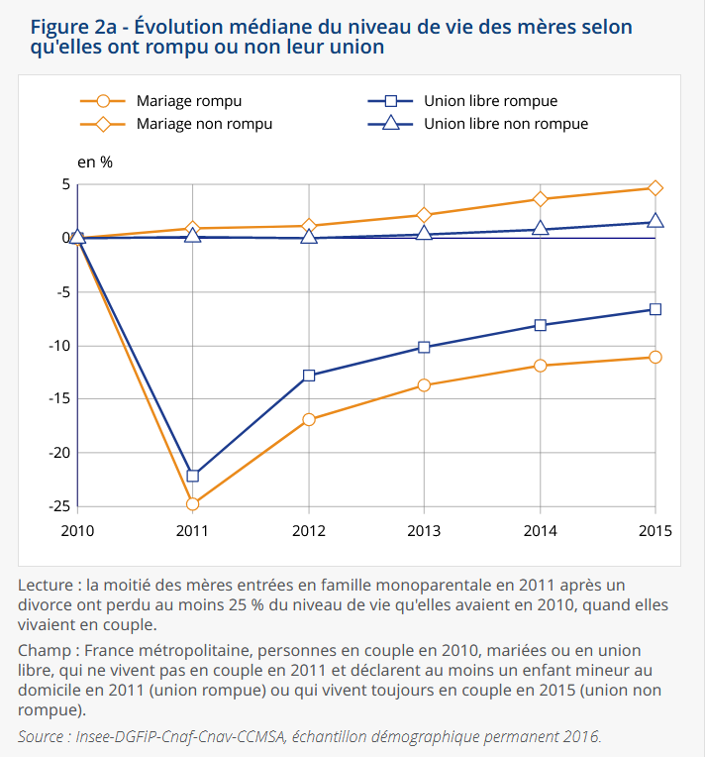
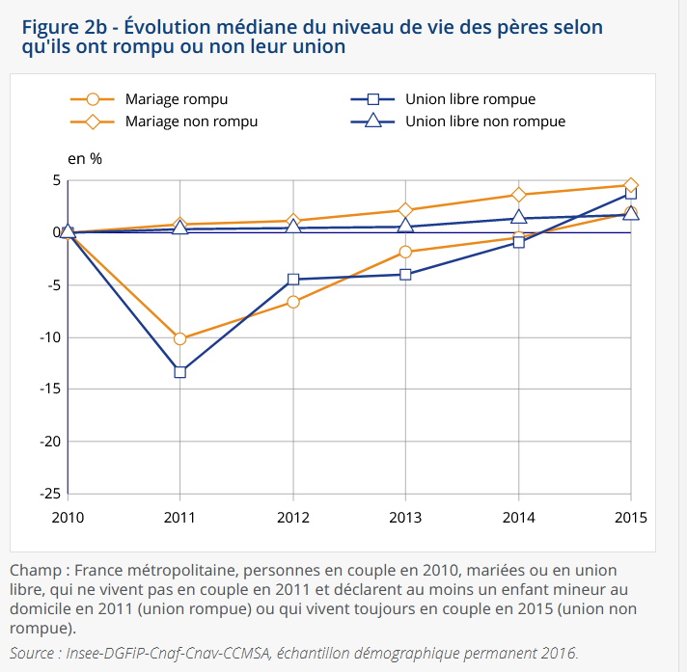
Après la séparation, la baisse de niveau de vie est plus forte pour les mères que pour les pères
- répartition des ressources au sein des couples est rarement égalitaire
- résidence alternée vs exclusive (conséquence sur le temps de travail + conséquence sur le nombre d’unités de consommations)
Influence de la remise en couple (40% en 4 ans)
Influence de l’entrée sur le marché du travail

Slide 11
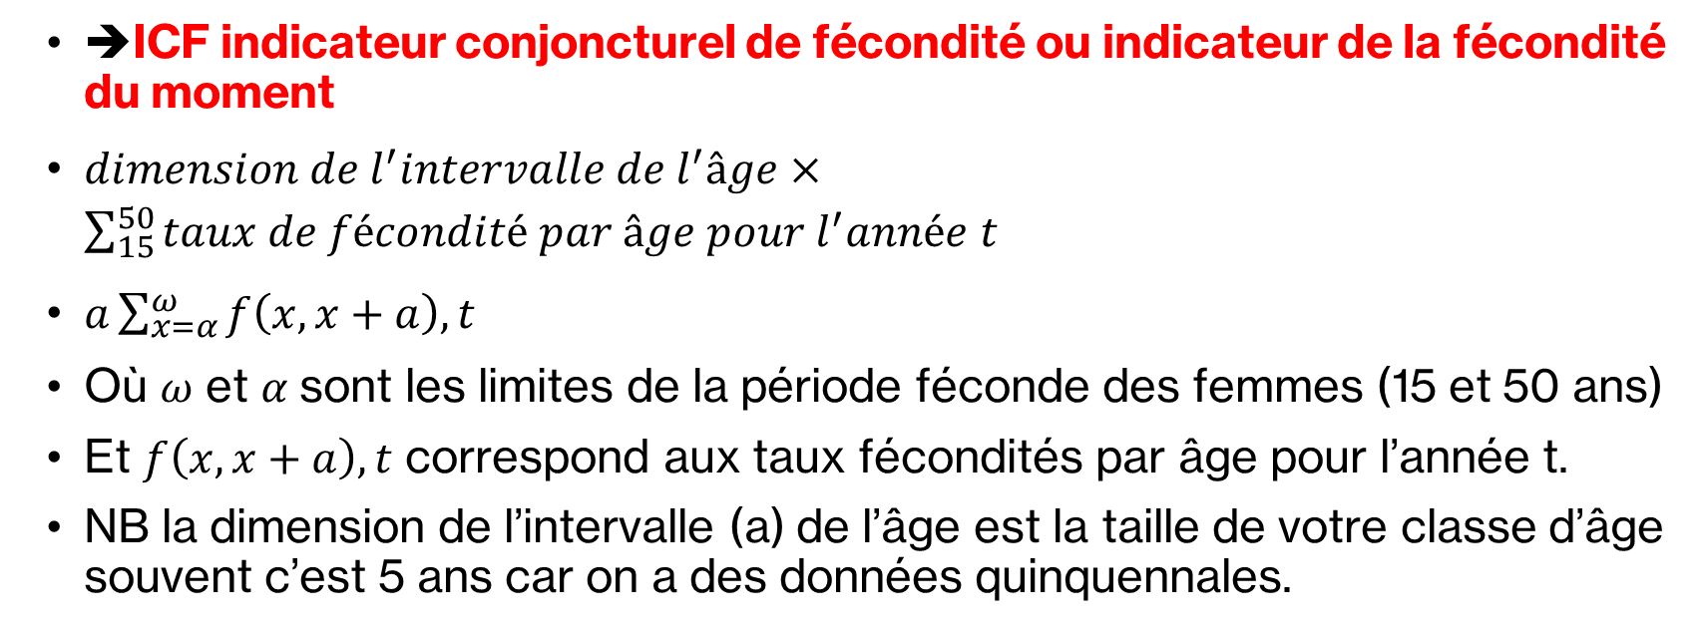
Calculs des indicateurs de fécondité
➔ICF indicateur conjoncturel de fécondité ou indicateur de la fécondité du moment
$dimension de l^{′}intervalle de l^{′}âge×\sum_{15}^{50}{taux de fécondité par âge pour l^{′}année t}$
$a\sum_{x=α}^{ω}{f\left(x,x+a\right),t}$
Où $ω$ et $α$sont les limites de la période féconde des femmes (15 et 50 ans)
Et $f\left(x,x+a\right),t$ correspond aux taux fécondités par âge pour l’année t.
NB la dimension de l’intervalle (a) de l’âge est la taille de votre classe d’âge souvent c’est 5 ans car on a des données quinquennales.

Slide 12
Calculs des indicateurs de fécondité
Les taux de fécondité par âge sur une année donnée permettent de voir le recul de l’âge à la maternité lorsqu’ils sont comparés sur des périodes différentes.
Ils sont donc très dépendants de l’augmentation ou la baisse de l’âge moyen à la maternité.

Slide 13
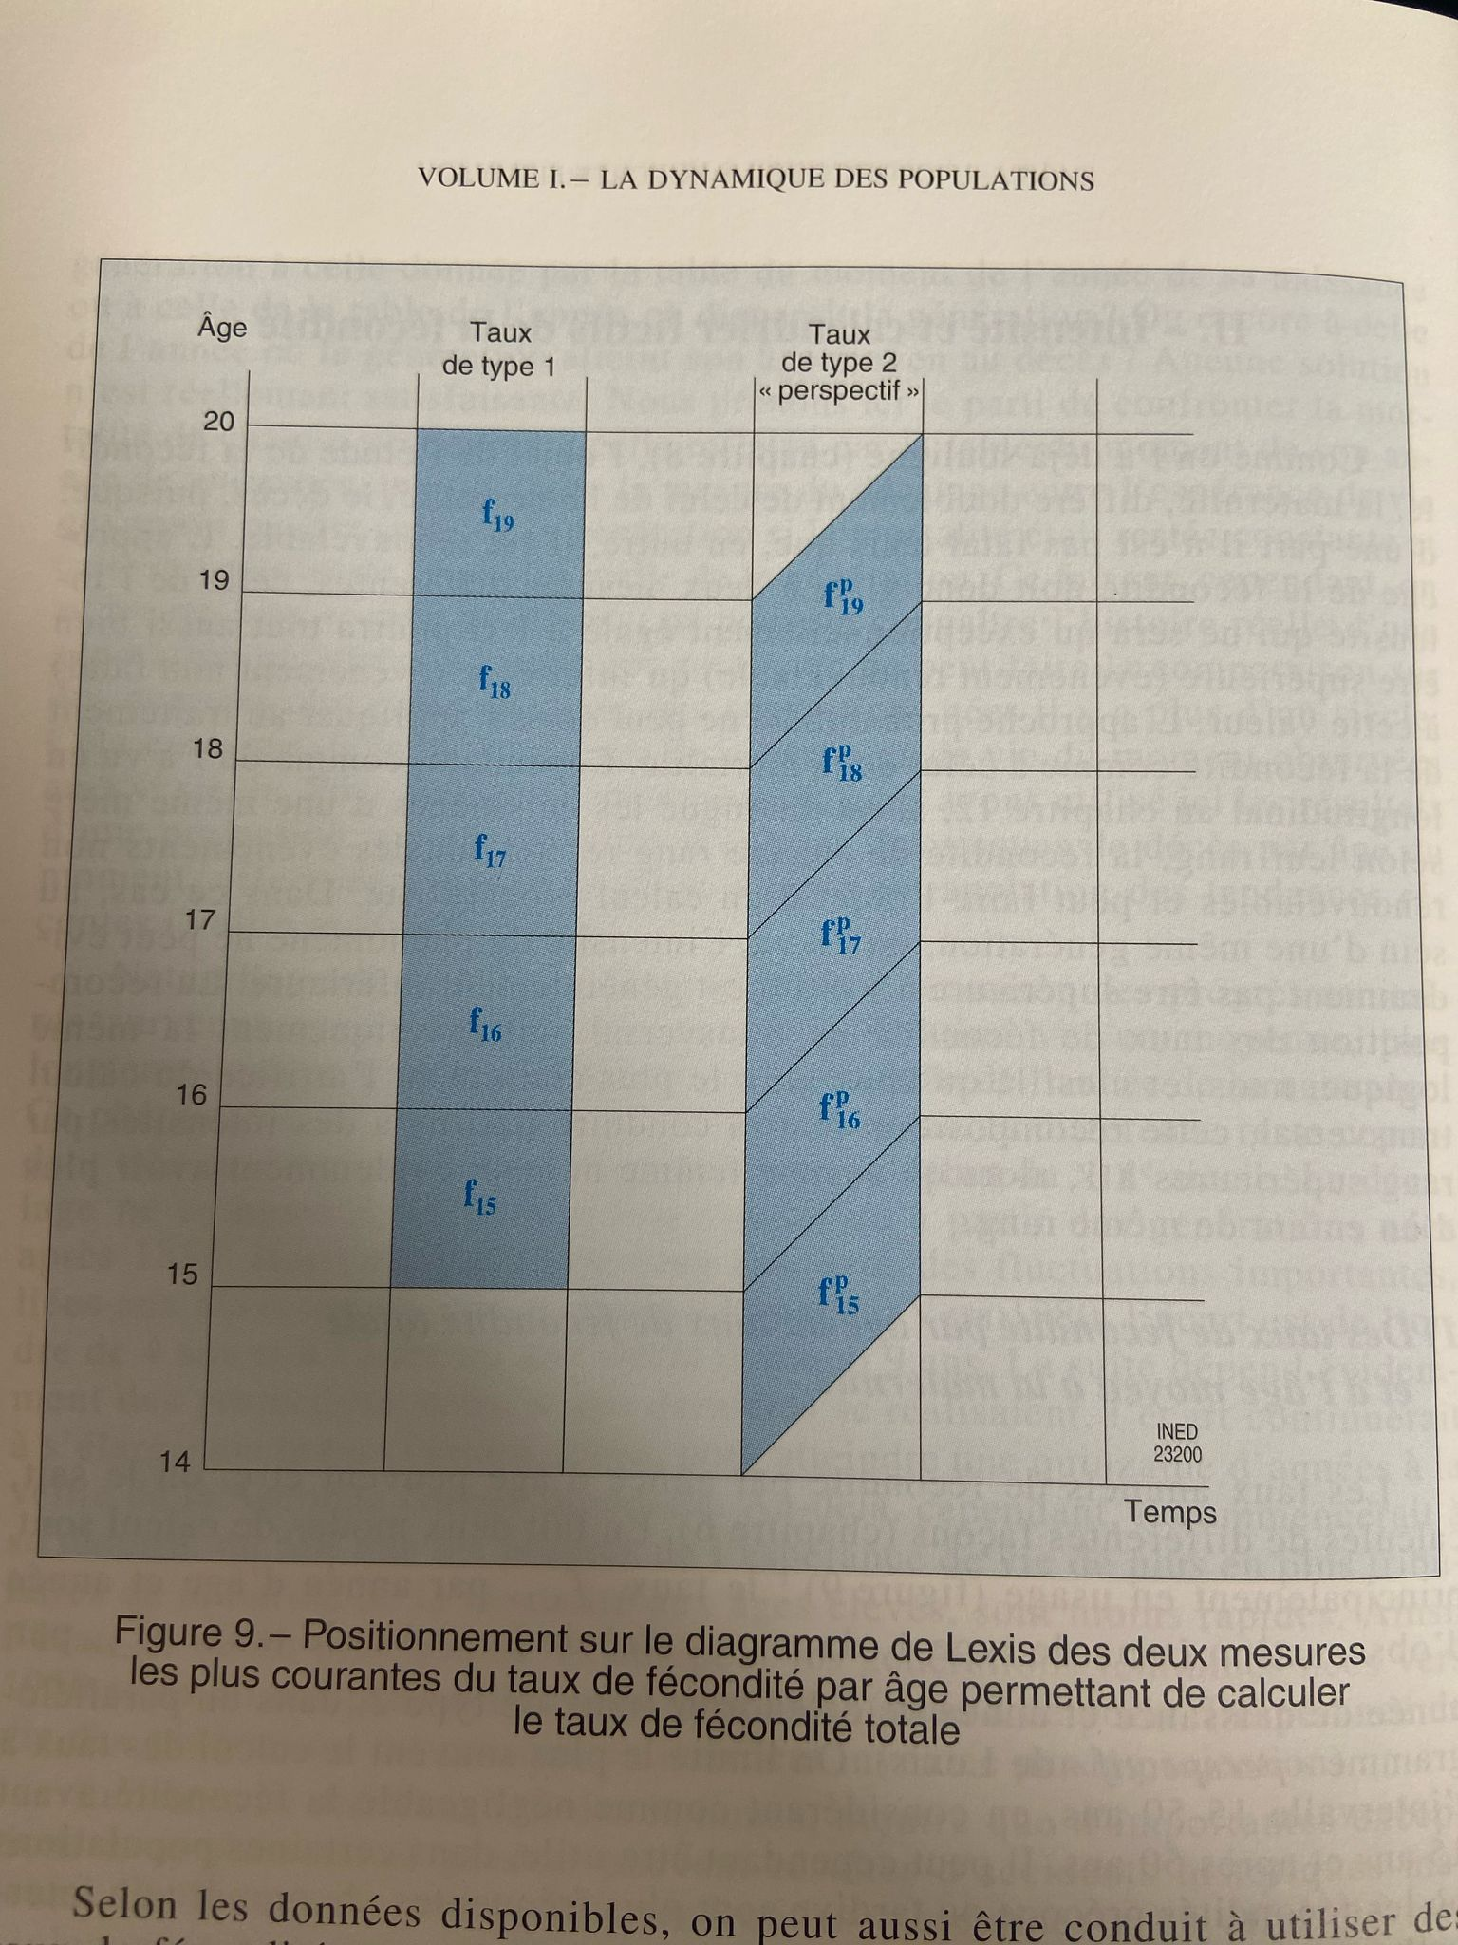
Calculs des indicateurs de fécondité
L’ICF est un indicateur conjoncturel il s’agit d’une cohorte dite fictive
Il ne donne l’information que partielle de ce que sera la fécondité des femmes

Slide 14
Calculs des indicateurs de fécondité
La descendance finale se calcule de la même façon que l’ICF mais cette fois-ci en se basant non plus sur une année donnée mais une génération.
On enregistre alors toutes les naissances que les femmes ont eu de 15 à 50 ans au cours de leur vie et on calcule les taux de fécondité à chaque âge.
Cet indicateur rend compte de la fécondité effectivement observée, mais l’on doit attendre que les générations arrivent à l’âge de 50 ans pour avoir le calcul définitif (aujourd’hui 1975 pour les plus jeunes générations où l’on a l’information).
Pour combler cette attente on peut calculer par âge atteint l’indicateur : à 20 ans, 25 ans, 30 ans, 35 ans etc.

Slide 15
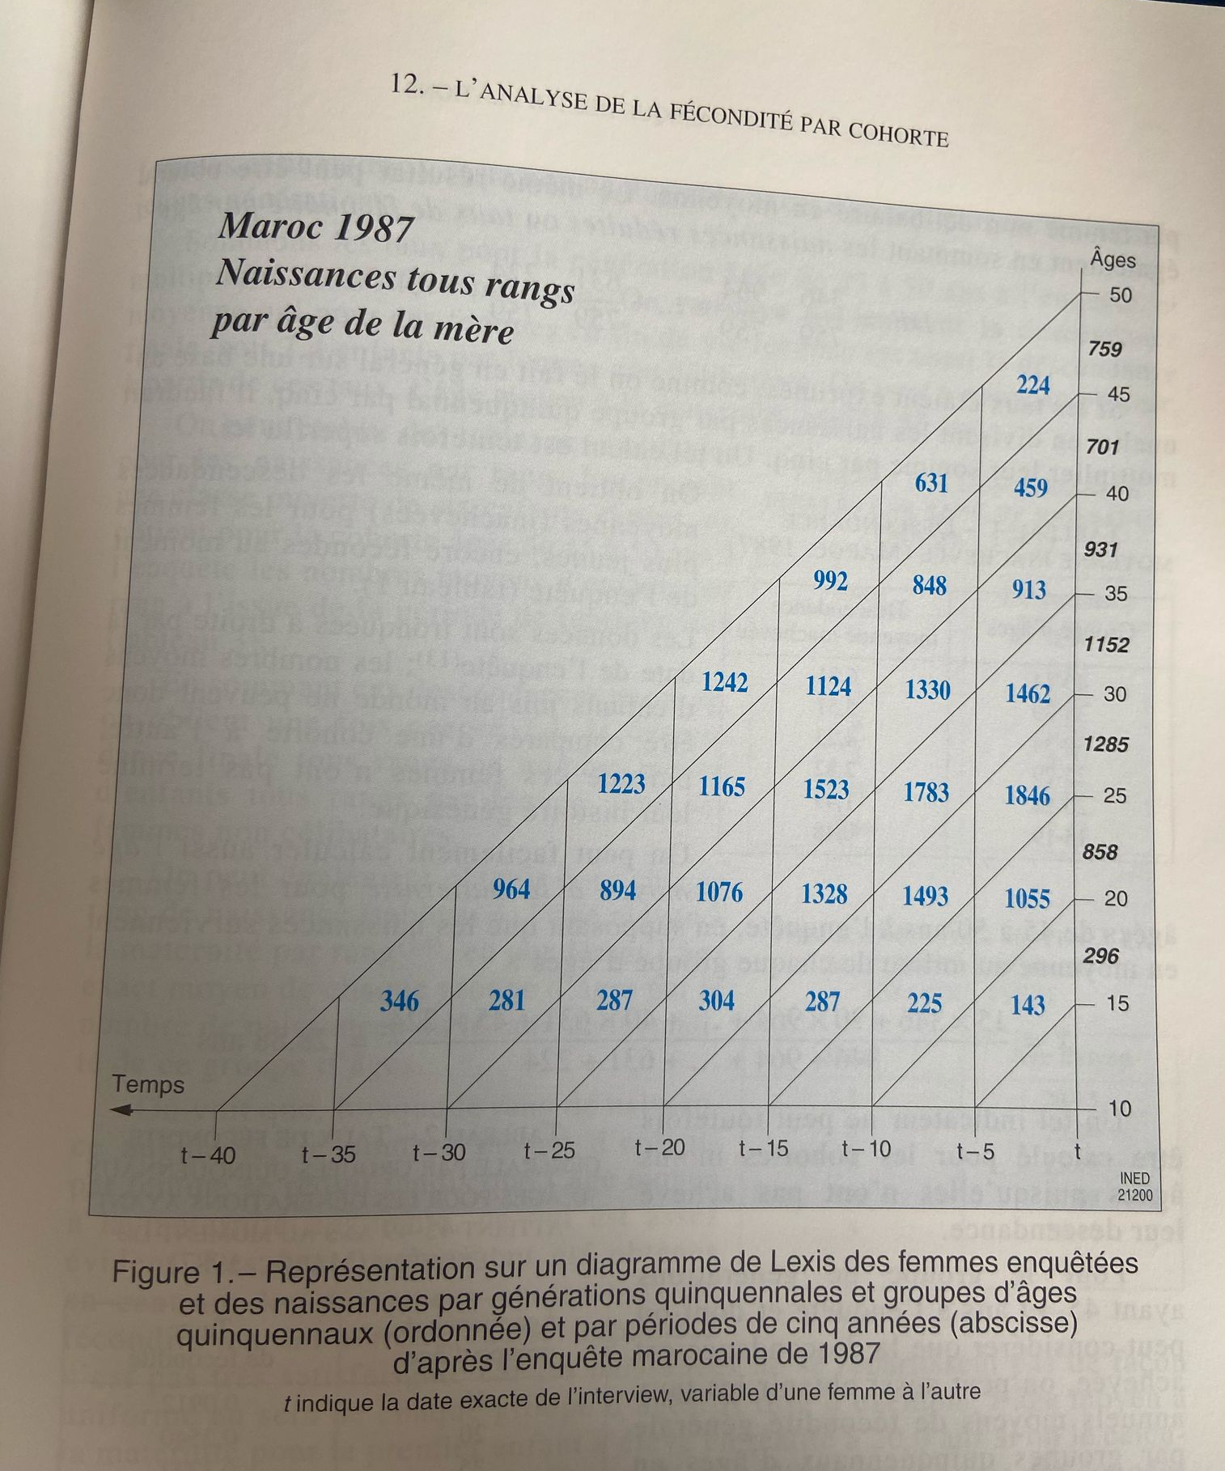
Calculs des indicateurs de fécondité

Slide 16
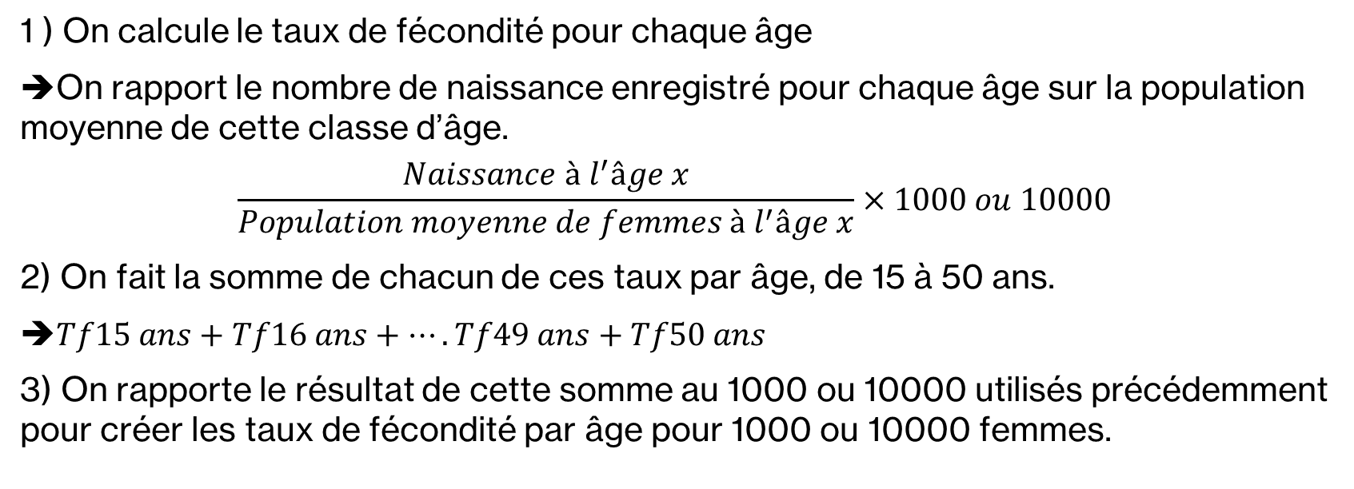
Etapes du calcul de l’ICF ou la DF
1 ) On calcule le taux de fécondité pour chaque âge
➔On rapport le nombre de naissance enregistré pour chaque âge sur la population moyenne de cette classe d’âge.
$$\frac{Naissance à l^{′}âge x}{Population moyenne de femmes à l^{′}âge x}×1000 ou 10000$$
2) On fait la somme de chacun de ces taux par âge, de 15 à 50 ans.
$Tf15 ans+Tf16 ans+….Tf49 ans+Tf50 ans$
3) On rapporte le résultat de cette somme au 1000 ou 10000 utilisés précédemment pour créer les taux de fécondité par âge pour 1000 ou 10000 femmes.

Slide 17
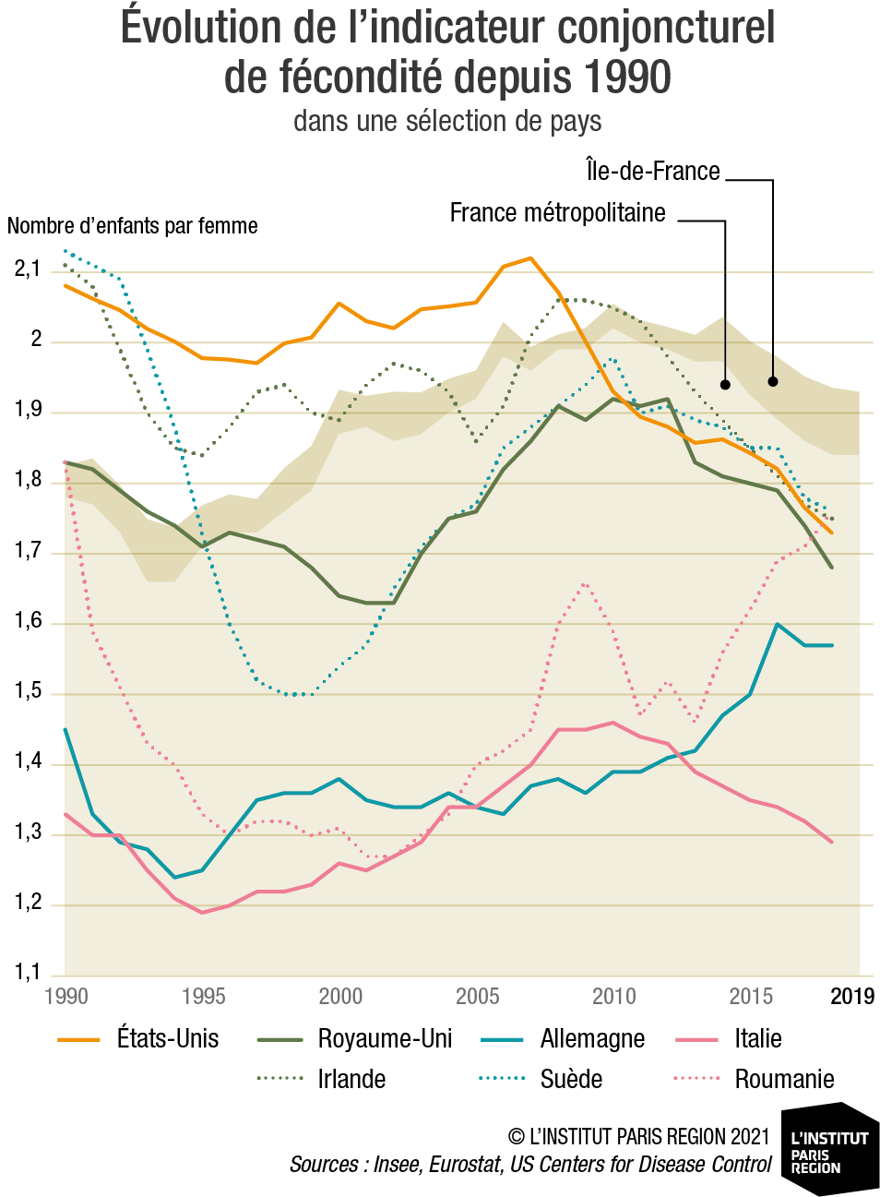
Quelques évolutions de la taille des familles en France

Slide 18
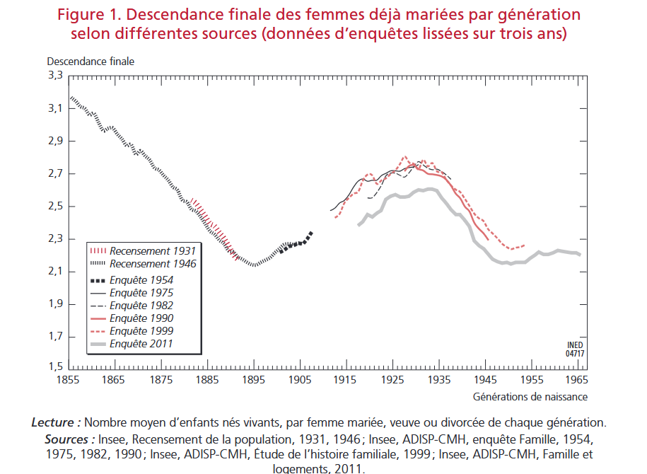
Quelques évolutions de la taille des familles en France

Slide 19
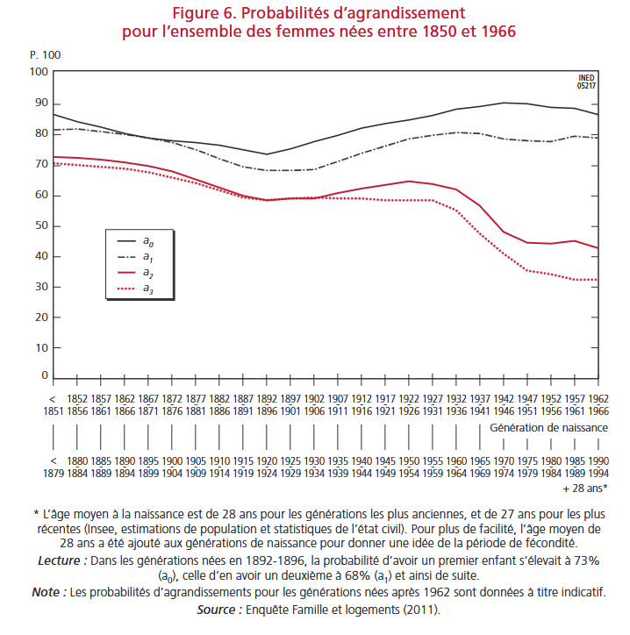
Quelques évolutions de la taille des familles en France

Slide 20
Comment expliquer cette baisse ?
Allongement du calendrier pour l’arrivée du premier enfant : 28 ans en 2013, 29 ans en 2023.
Allongement dû à la massification des études, entrée sur le marché du travail des femmes, crises économiques et emploi précaire, hausse des prix des logements.
Diminution des familles nombreuses : stabilisation vers le modèle de famille à 2 enfants.

Slide 21
Références
« Fécondité française : anatomie d’une chute » The Conversation, Didier Breton et John Tomkinson, 2024.
https://theconversation.com/fecondite-francaise-anatomie-dune-chute-222555?utm_source=clipboard&utm_medium=bylinecopy_url_button
« Baisse des naissances et de la fécondité : l’Île-de-France, région la moins touchée » Institut Paris région, Philippe Louchart, 2021.
https://www.institutparisregion.fr/societe-et-habitat/les-franciliens/baisse-des-naissances-et-de-la-fecondite-lile-de-france-region-la-moins-touchee/
Brée*, S. (2017). Évolution de la taille des familles au fil des générations en France (1850-1966). Population, 72(2), 309-342
https://www.cairn.info/load_pdf.php?ID_ARTICLE=POPU_1702_0309&download=1&from-feuilleteur=1

Slide 22
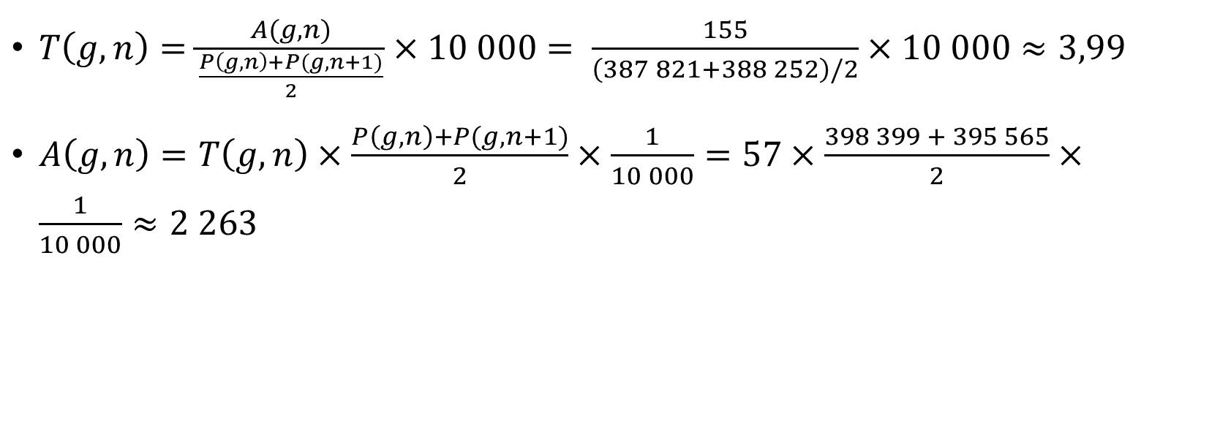
Correction
$T\left(g,n\right)=\frac{A(g,n)}{\frac{P\left(g,n\right)+P(g,n+1)}{2}}×10 000= \frac{155}{\left(387 821+388 252\right)/2}×10 000≈3,99$
$A\left(g,n\right)=T\left(g,n\right)×\frac{P\left(g,n\right)+P(g,n+1)}{2}×\frac{1}{10 000}=57×\frac{398 399 + 395 565}{2}×\frac{1}{10 000}≈2 263$

